Slide 1
INFless: A Native Serverless System for Low-Latency, High-Throughput Inference
ASPLOS 2022, CIC, Tianjin University, TANKLAB
Notes:
我的介绍非常偏system，将较为全面地帮助大家了解实际系统中的架构和问题。有助于帮助大家了解实际云资源分配调度系统底层的情况。但system里面的很多很难的优化问题，涉及无模型和高维决策的过程，有时候处理的很粗糙，有时候我也不知道怎么解决，想听一下各位的建议。

Slide 2
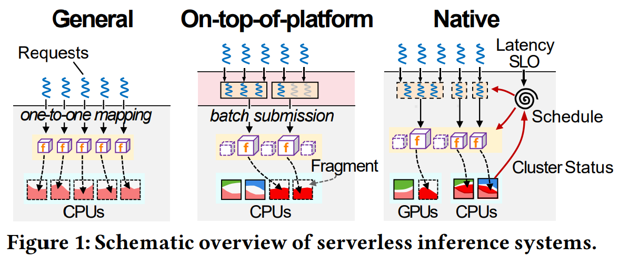
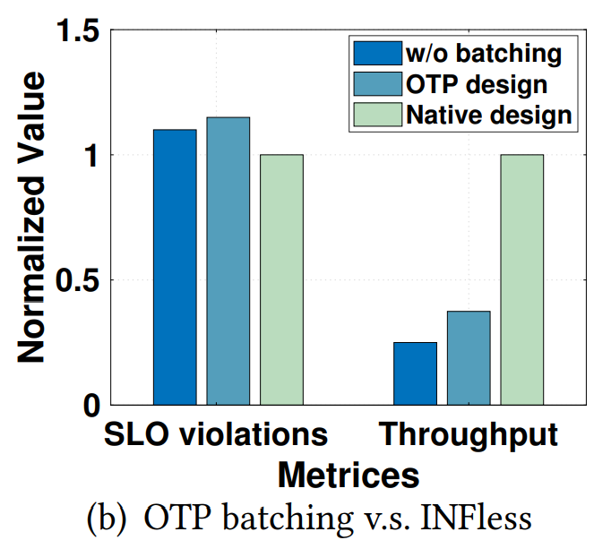
ML Inferences in Serverless
Serverless computing is resource management-free, auto-scaling, and has cost-efficiency advantages.
ML inferences are integrated into online websites with strict latency (less than 200ms) and high throughput requirements.
Recent frameworks such as Mark(ATC‘ 19)、BATCH (SC’ 20) , are On-Top-Platform design. Although they improve the cost-efficiency and throughput, the latency guarantee is not addressed.
Notes:
背景：由于无服务器计算系统资源免配置、自动扩缩容与“Pay-as-you-go”的付费模式，其已经被广泛应用到各种领域，包括将机器学习推理任务部署到无服务器计算系统中。
问题：但是，常见的无服务器计算服务，包括 Amazon Lambda，Google Cloud 与 Azure Functions 不能满足推理服务低延迟、高吞吐量的性能需求。主要原因在于他们没有允许用户指定 SLO 需求，同时对于计算密集型的推理任务没有提供加速硬件支持。
已有方案：已有的解决方案包括 Mark (ATC‘ 19)、BATCH (SC’ 20) ，它们为了满足吞吐量的需求都采用了批处理的方案——将多个任务集成到一次执行。这种 On-Top-of-Platform (OTP) 的设计在已有的无服务器计算框架的基础上增加新的批处理层，尽管可以提高系统的吞吐量，但是低延时的性能需求没有妥善的解决。而且，这种设计也不利于对底层资源进行合理的调度。
设计：因此，研究者提出了一个基于无服务器计算的原生的机器学习推理框架，该框架可以满足低延时、高吞吐量、低开销的性能需求。该方案的主要设计包括：
内置批处理解决方案与异构硬件支持；
Combined Operator Profiling 方法找到资源配置方案；
Long-Short Term Histogram (LSTH) 策略降低冷启动时间与减少资源浪费。
结果：最终的实验表明在满足低延时的系统需求的基础上，可以提高2到5倍的系统吞吐量。

Slide 3
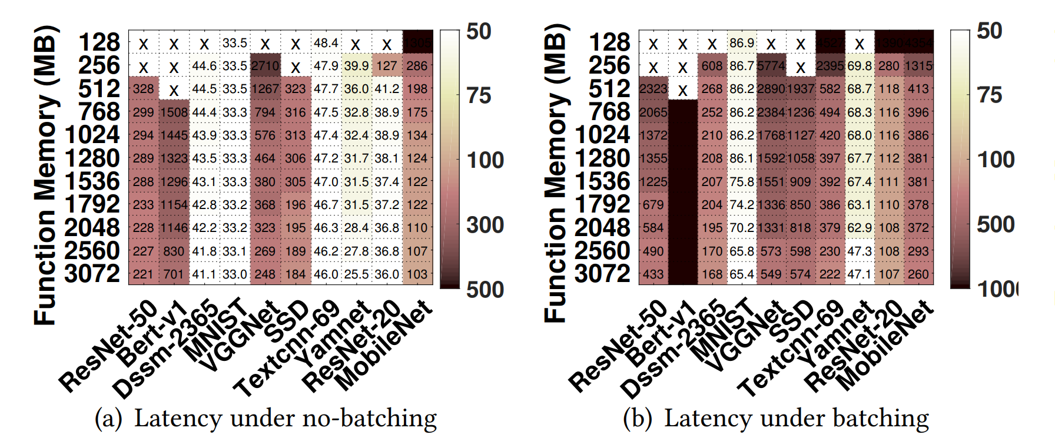
High latency
The commercial serverless platform lacks the support of accelerators and therefore cannot provide low-latency services for large-sized inference models.
For batch-enabled inference, commercial serverless platforms cannot provide low-latency services for some small-sized models.
Notes:
由于缺少加速硬件的支持，商用的无服务器计算平台在部署计算密集型的任务时往往会有高时延问题；
使用批处理的方法优化系统吞吐量时，对于一些小模型不能提供低时延的服务；

Slide 4
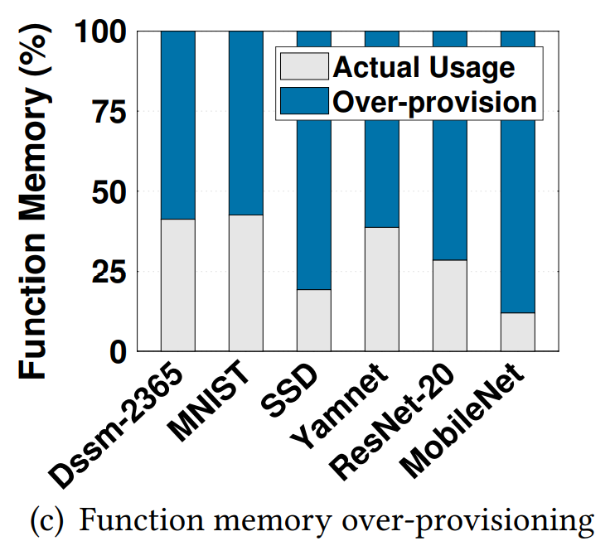
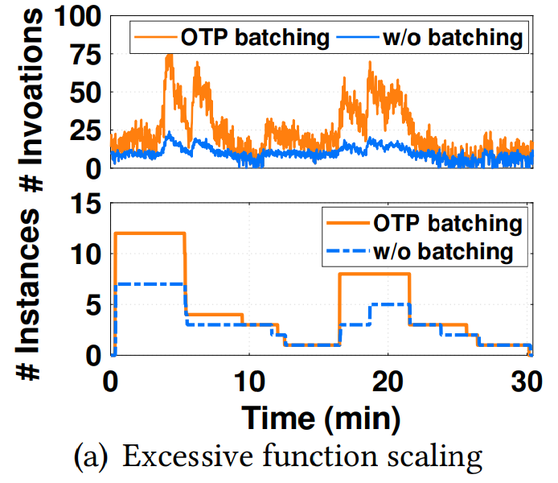
Low Resource Utilization
Resource over-provisioning: The proportional CPU-Memory allocation policy set by a commercial serverless platform does not fit with computationally-intensive inference. It encourages over-provisioning of memory, resulting in poor resource utilization.
The “one-to-one mapping" request processing policy of commercial serverless platforms causes low resource utilization.
Notes:
商用的无服务器计算平台 CPU-memory 按比例分配的资源调度策略对于计算密集型的任务导致内存的资源浪费；
已有的 “one-to-one mapping” 资源分配的策略不能根据用户负载的变化自动选择更有的资源调度方案；Existing commercial platforms generally only support a łone-toone mapping" policy for processing requests; i.e., each inference request is dispatched to a separate instance. This policy inherently causes an excessive number of instances to be created, especially under bursty workloads. While it may not be problematic for other workloads, the excessive instances are supposed to be reduced through batching for ML workloads.

Slide 5
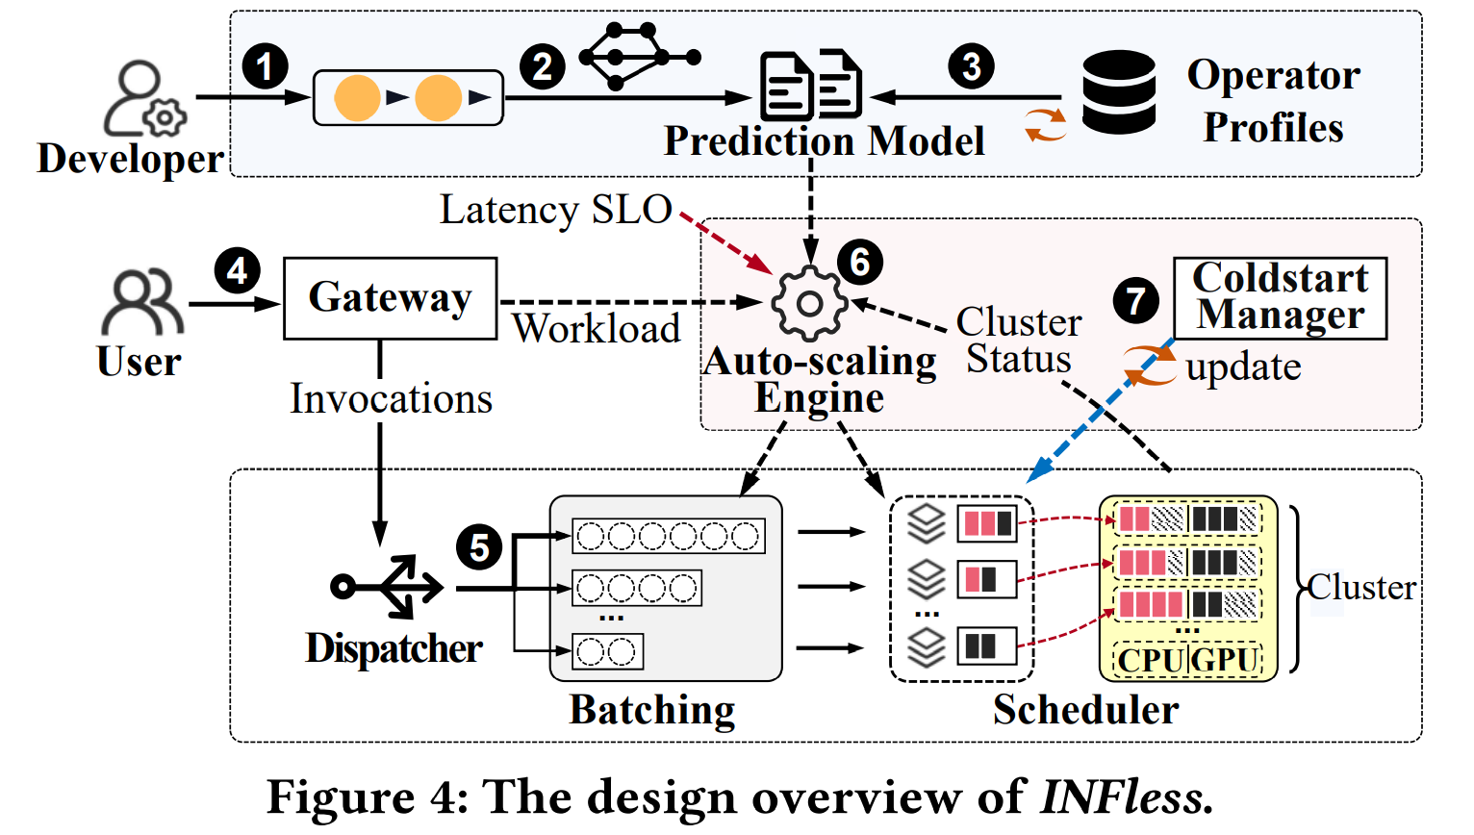
System Architecture
Prediction Model only requires parsing the DAG structure of model. The latency can be predicted by profiled operators.
The arrived requests pack into built-in batches and dispatch to the corresponding instances.
As instance cold start generates non-negligible latency, INFless further designs an LSTH policy to avoid the start latency.
Notes:
机器学习推理服务的提供者在部署模型时 (1)，对于机器学习模型有向无环图的特定结构 (2)，系统会根据已经 profiling 的算子集对模型的执行时间进行预测 (3)。推理服务的使用者进行推理请求时 (4)，根据用户请求的 arrival 特征，系统会生成对应的请求处理与资源调度方案 (5)，系统中的 auto-scaling engine 会根据任务负载的变化自动优化资源配置，从而在保证 SLO 需求的情况下降低资源消耗。同时针对无服务器计算平台独有的冷启动问题，INFless 使用了基于 LSTH 的方法在冷启动与资源消耗之间达到平衡 (7)。

Slide 6
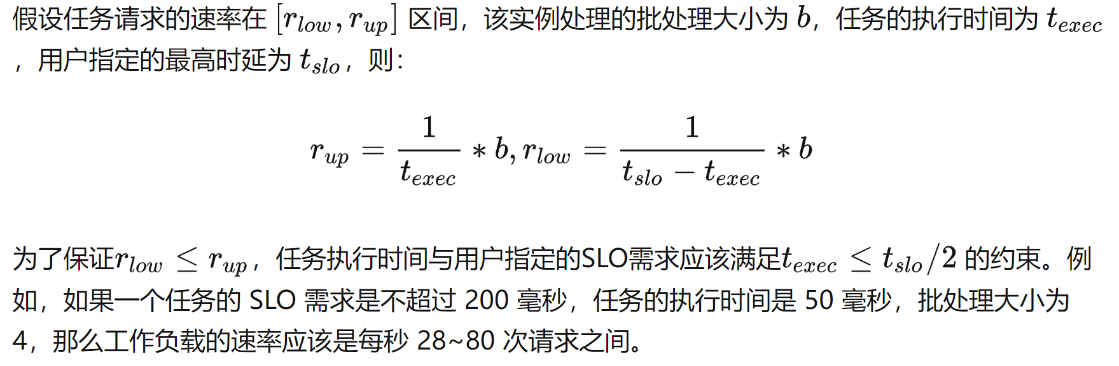
Built-in, Non-Uniform Batching

Slide 7
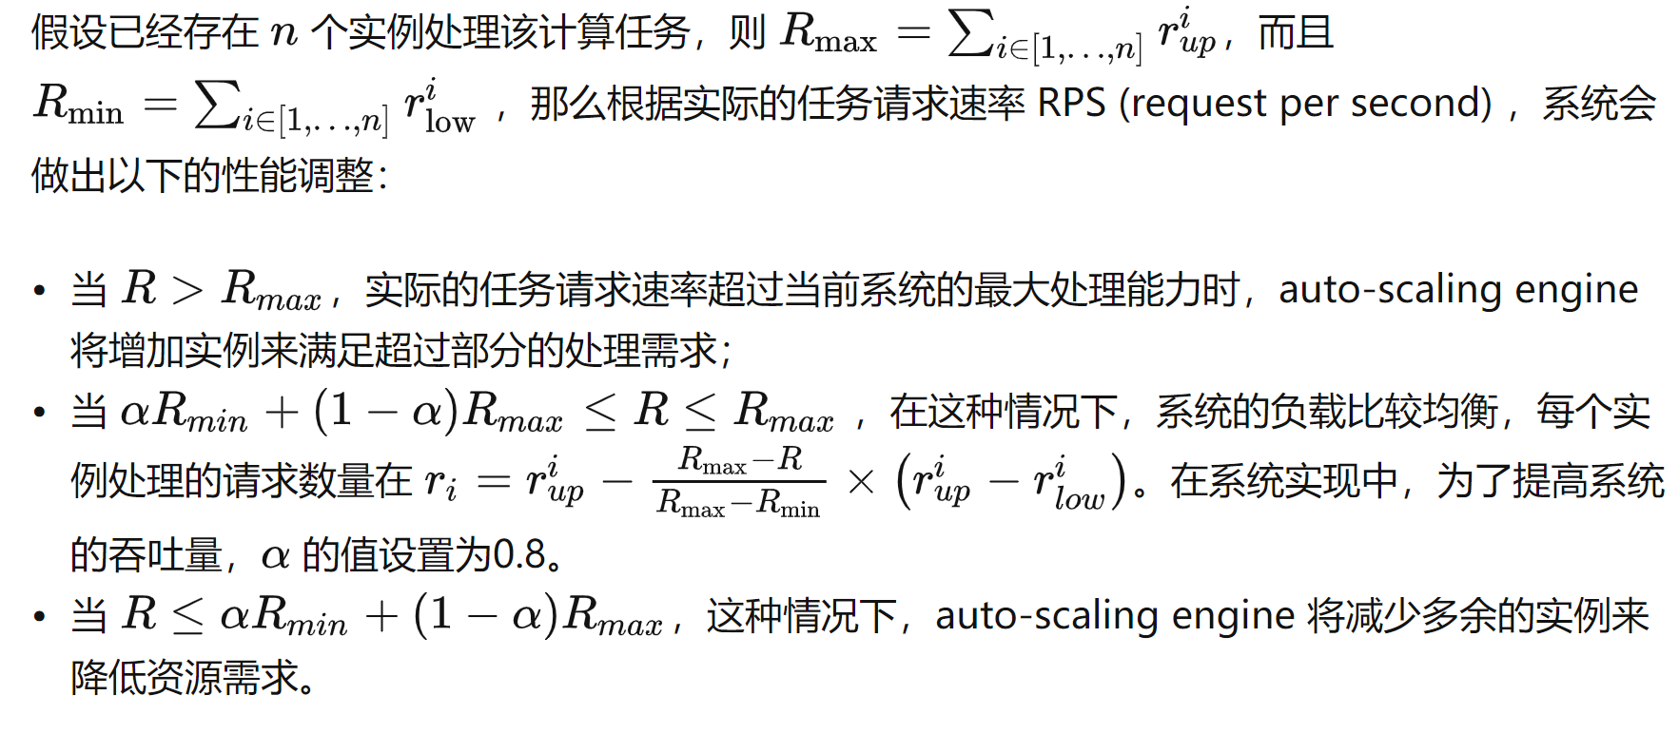
Built-in, Non-Uniform Batching

Slide 8
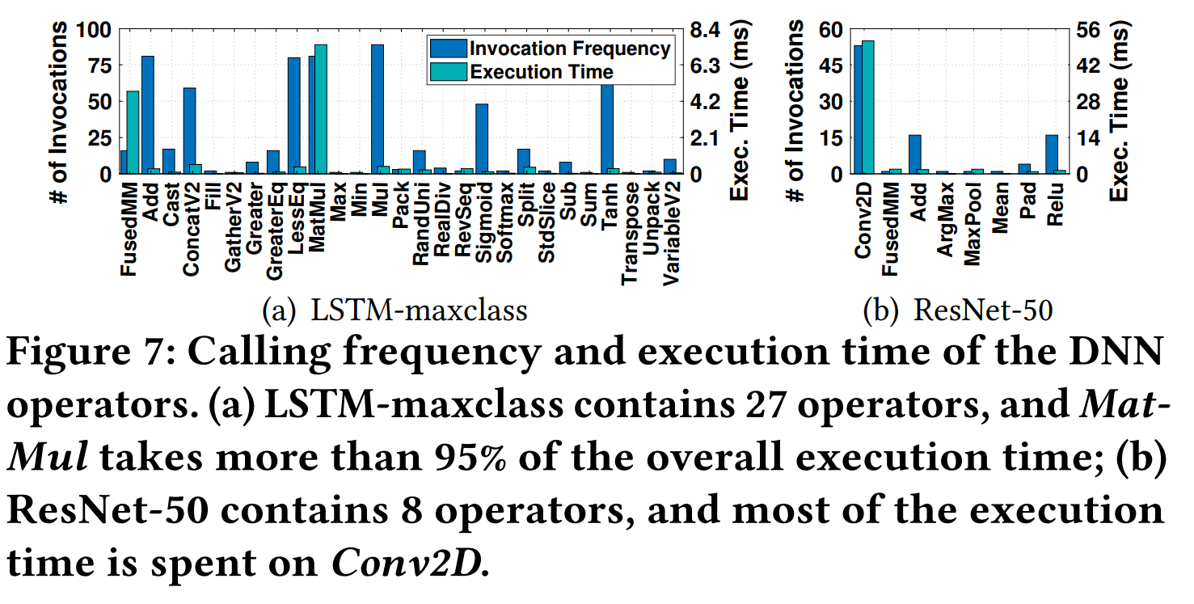
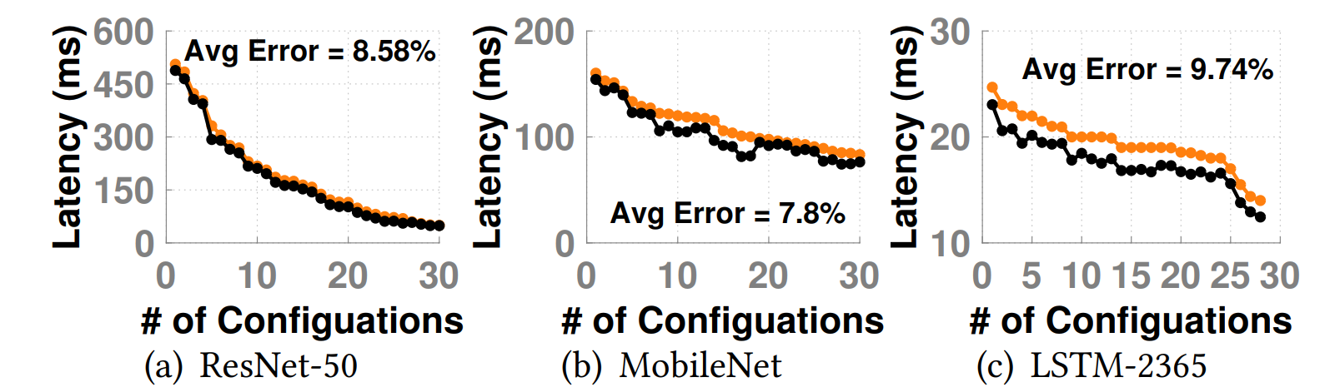
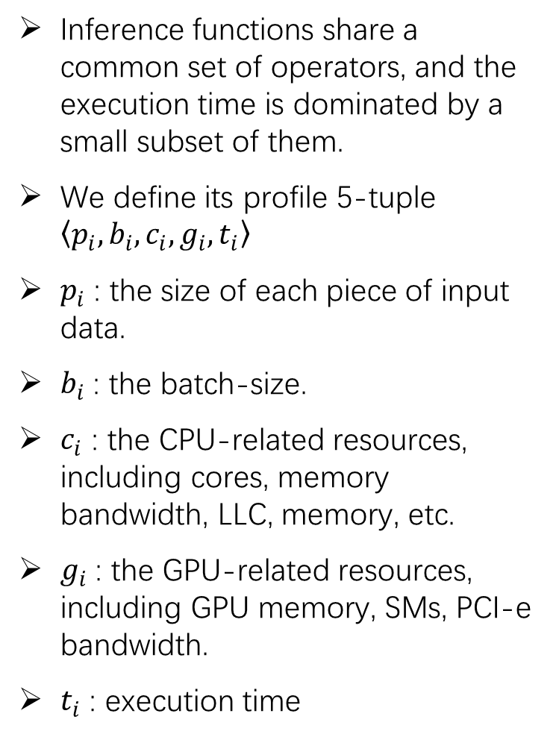
Combined Operator Profiling
Inference functions share a common set of operators, and the execution time is dominated by a small subset of them.
We define its profile 5-tuple $\left\langle p_{i},b_{i},c_{i},g_{i},t_{i}\right\rangle$
$p_{i}$ : the size of each piece of input data.
$b_{i}$ : the batch-size.
$c_{i}$ : the CPU-related resources, including cores, memory bandwidth, LLC, memory, etc.
$g_{i}$ : the GPU-related resources, including GPU memory, SMs, PCI-e bandwidth.
$t_{i}$ : execution time
Notes:
对于一个算子 oi，对其进行 profiling 时收集其对应的五元组，⟨pi,bi,ci,gi,ti⟩。其中，每个元素对应的意义如下：
pi 算子的输入规模；
bi 批处理的尺寸，只考虑 bi∈{20,21,…,2max}的情况；
ci CPU相关参数，包括核数、内存带宽、内存大小与缓存；
gi GPU相关参数，包括GPU显存，SM数量与PCI-e带宽；
ti 任务执行时间。
研究者收集了超过 100 个算子的 profling 结果并组成了一个数据库。该数据库可以用于估计在某种资源配置的条件下，整体模型的执行时间。由于机器学习推理任务往往是一个有向无环图的执行流程，顺序执行的部分执行时间为各算子的执行时间之和，带有分支部分的计算时间为所有路径执行时间的最大值。下图展示了对于ResNet-50，MobileNet 与 LSTM-2365 这三种模型在不同的配置条件下的模型执行时间与预估执行时间的误差，结果显示最终的误差率在10%以内。因此，基于此方法研究者在系统实际运行时将预测时间扩大 10% 以保证不违背用户的SLO需求。

Slide 9
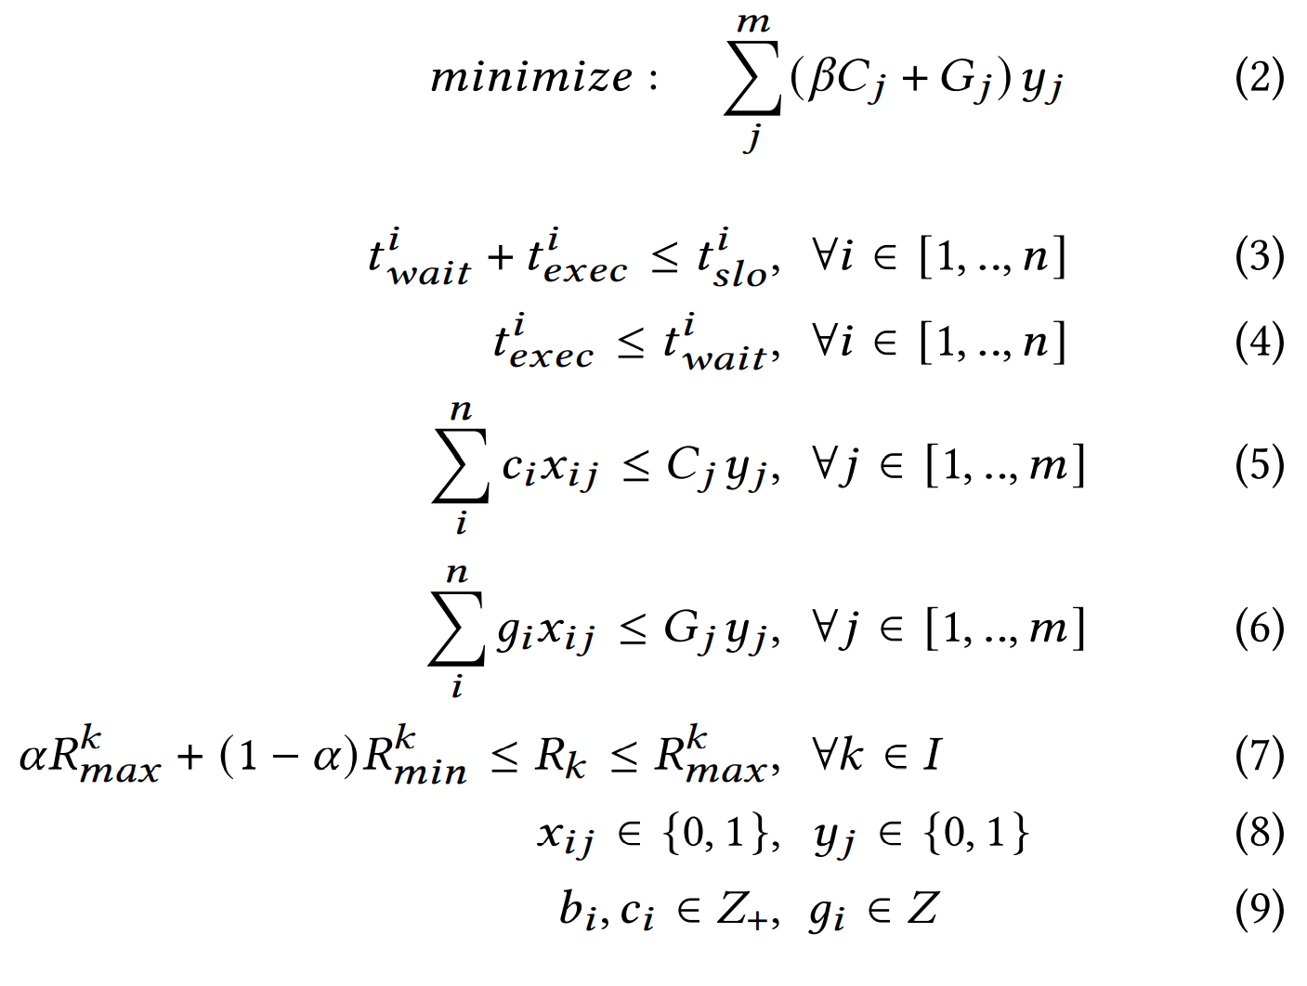
Scheduling
Notes:
研究者将系统调度问题形式化为了一个线性规划问题。假设集群中可用的服务器的数量为 m，至多启动 n 个实例执行计算任务。对于实例 i ，需要决定它的资源配置包括 ，bi,ci，gi 以及一个二元变量 xij∈{0,1}（实例 i 是否调度到服务器j上）。同时对于每个服务器 j 设置二元变量 yj∈{0,1} 判断当前服务器是否可用。
调度策略的优化目标为 (2) ,其中 Cj 与 Gj 分别代表了服务器 j 上使用的 CPU 与 GPU 的资源使用情况，由于 CPU 与 GPU 的计算效能不同，因此使用参数 β 进行平衡；(3) 和 (4) 保证用户的 SLO 需求得以满足，(5) 和 (6) 保证 CPU 与 GPU 资源不会超载，(7) 保证当前系统负载均衡。由于该线性规划问题是一个 NP 难的问题，因此作者设计了贪心算法进行最优解的求取，详细算法参考原论文

Slide 10
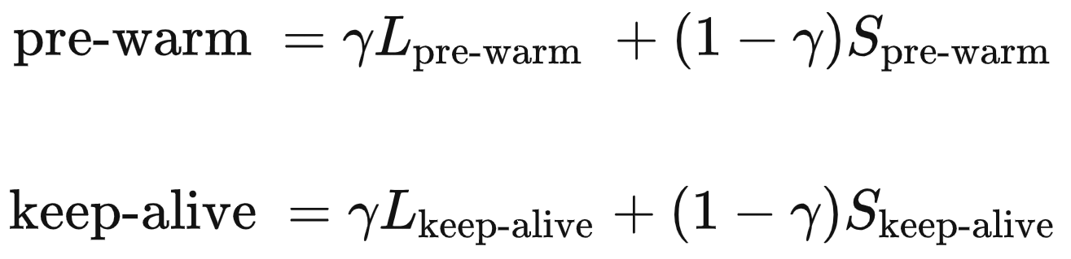
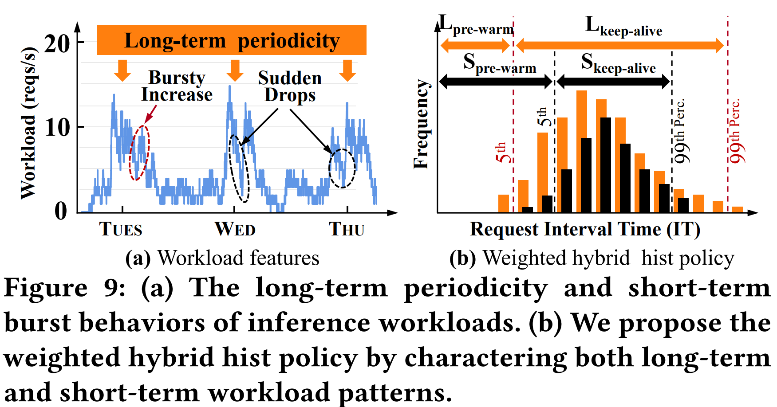
Managing Cold Starts with LSTH
A state-of-the-art approach is the hybrid histogram policy(HHP) with pre-warm window and keep-alive window.
The two histograms in Fig. b represent the patterns in the last short and long durations. The heads and tails generated from histograms.
Notes:
冷启动时间是无服务器框架中常见的时延来源。解决该问题的 SOTA 方法是微软在 Serverless in the Wild (ATC' 20) 提出的 HHP 方法，通过过去一段时间的任务请求情况绘制柱状图，推导出两个参数 pre-warming window 与 keep-alive window。研究者发现将该方法融入到已有的框架中会产生较多的资源浪费，因此他们提出了 LSTH 方法平衡冷启动次数与资源使用效率之间的关系。
研究者对 58 同城的机器学习任务请求进行分析，其任务请求呈现两个明显的特征，如上图中的 (a) 子图所示。特征一从长周期来看，任务请求呈现周期性的变化趋势。特征二从短周期来看，任务中存在 burst 的情况（突然上升或者下降）。基于 HHP 的方法，特征一会采用较低的 pre-warming window，尽管可以降低冷启动时间，但是造成较高的系统资源浪费；特征二会导致柱状图不具有代表性，使得冷启动的次数增多。
基于以上的观察，研究者提出使用 LSTH 的方法进行 pre-warming window 与 keep-alive window 的参数选取。与 PPH 方法相比，作者基于短期的任务请求模式与长期的任务请求模式绘制了两幅柱状图，如上图中的子图(b) 所示。通过柱状图可以推导出长周期模式下的 pre-warming window 与 keep-alive window 参数 Lpre-warm 和 Lkeep-alive, 短周期下的参数 Spre-warm 和 Skeep-alive。最终对于某一特定任务的两个滑动窗口的值将是两种模式下的trade-off。实际实现中，γ=0.5。

Slide 11
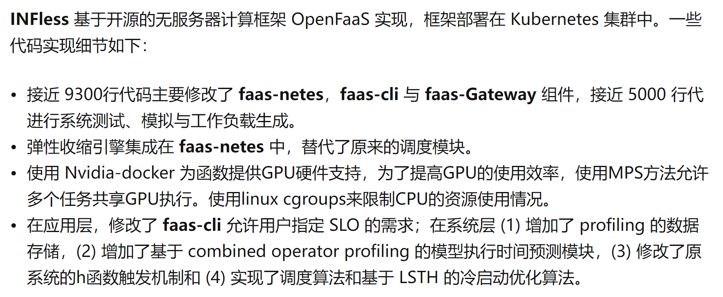
Implementation
TankLabTJU/INFless: The source code of INFless，a native serverless platform for AI inference. (github.com)

Slide 12
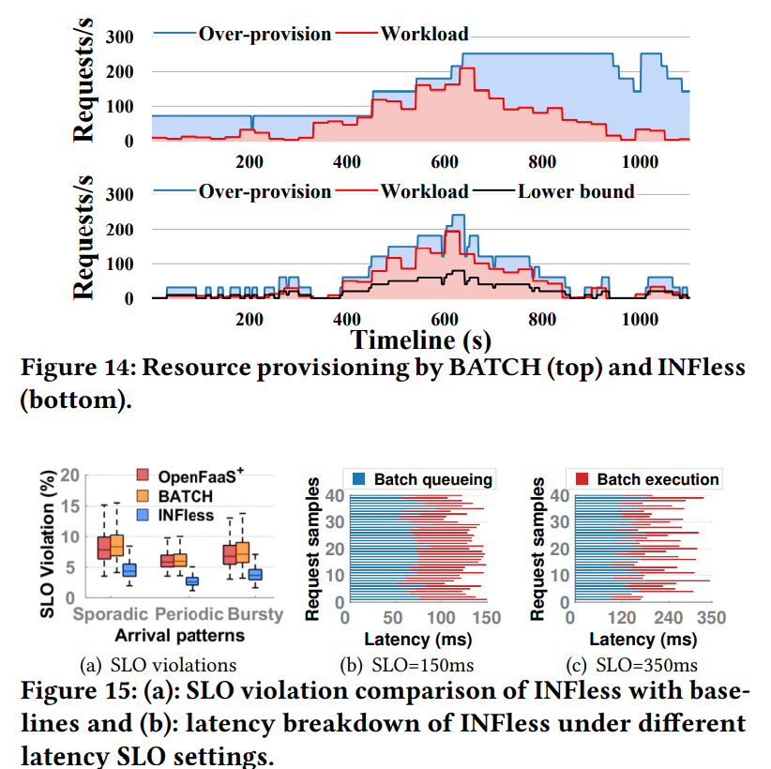
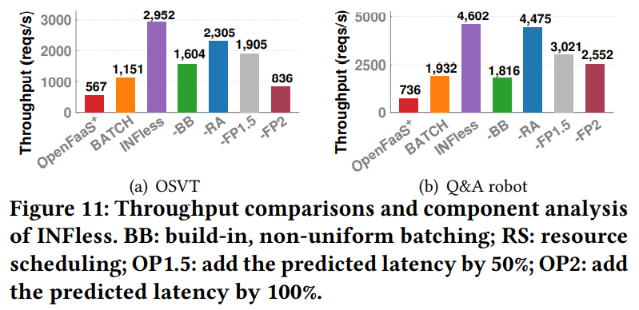
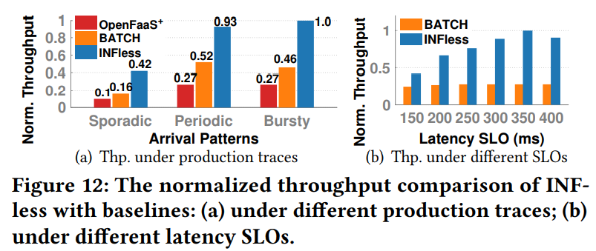
EVALUATION-Local Cluster
Notes:
Figure 11消融实验。Figure 12 各种情况下吞吐量性能。Figure 14 资源分配。Figure 15 任务细分等待时间和执行时间。

Slide 13
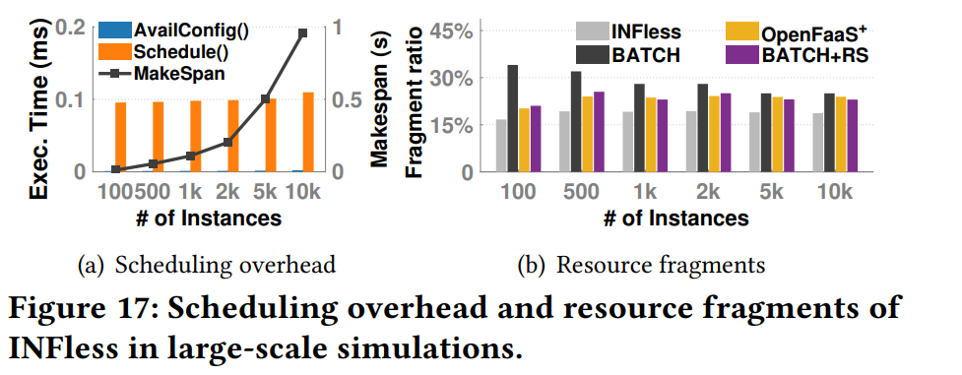
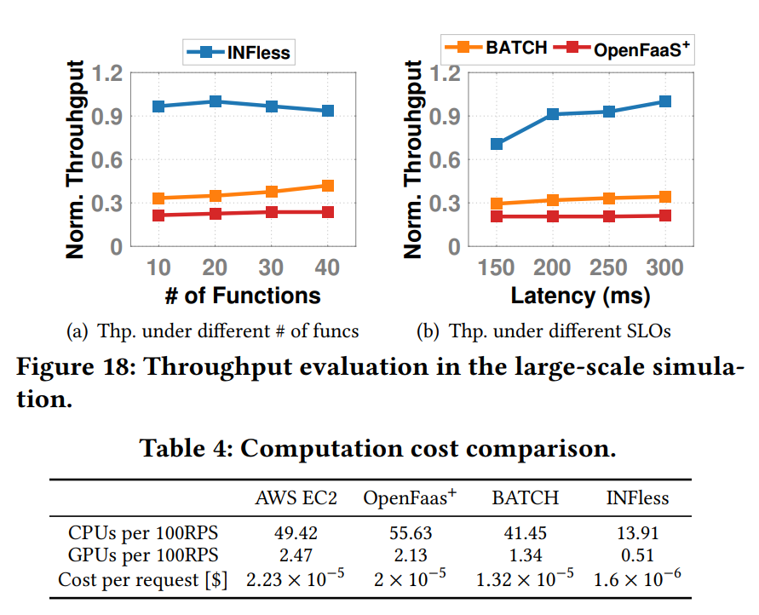
EVALUATION-Large Scale Simulation
Notes:
Fig 17.a, INFless scales well in large-scale evaluations.

Slide 14
Thank you!
Looking forward to questions

